Slide 2
Divulgation du présentateur
Modèles conflit d’intérêt CMFC : Diapo 1
Présentateur : John Mary Meagher
Relations avec des intérêts commerciaux :
AUCUNE
Notes:
This slide must be visually presented to the audience AND verbalized by the speaker.

Slide 3
Atténuation des sources potentielles de partialité
Modèles conflit d’intérêt CMFC : Diapo 2
N\A
Notes:
This slide must be visually presented to the audience AND verbalized by the speaker.

Slide 4
Les signes vitaux de M. Weston
90/50 mm Hg
Pouls 110/min

Slide 11
Étude au Iowa

Slide 12
Les médecins regardaient ici
Notes:
Réduire les erreurs et améliorer la sécurité des patients.

Slide 13
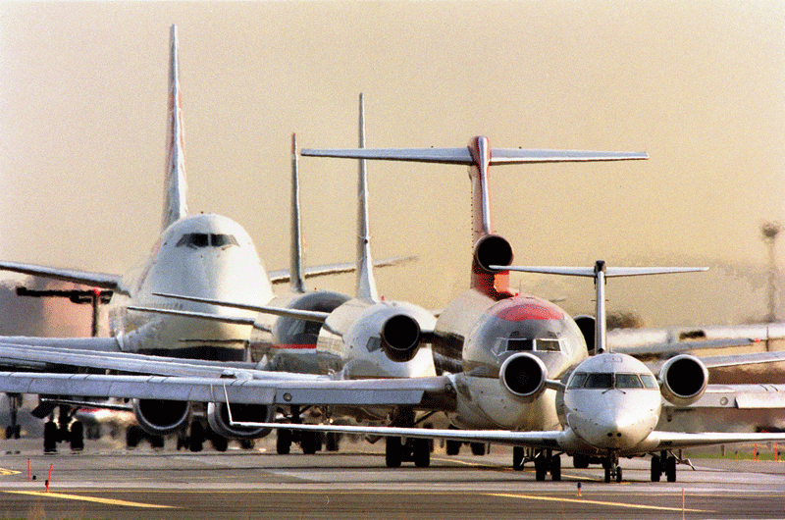
Notes:
Les articles médicaux faisaient référence à l’industrie de l’aviation pour améliorer la sécurité.
Les compagnies aériennes commerciales ont un dossier de sécurité stellaire : par exemple, pour chaque 1 million de départs, ils ont 1.3. dommages de la coque de l’avion.

Slide 14
Moncton Flight College

Slide 15
Ce dont je vais discuter
Les 3 obstacles à un bon jugement
Un algorithme permettant de les résoudre
L’importance du doute dans notre pratique
Être attentif à la tâche à accomplir – micro-vacances

Slide 16
Les trois obstacles à un bon jugement
Se dépêcher
L’égoïsme
Apathie – fatigue - démission

Slide 17
Attitudes dangereuses dans le “Iowa Family Physician Study”
Quand ils font leurs erreurs les plus mémorables,
91 % des médecins ont dit qu’ils se sentaient pressés
30% se sentaient fatigués
28% estiment qu’ils ont atteint au-delà de leurs capacités

Slide 18
Example de l’égoïsme
“Je craignais de paraitre aussi incompétent que je l’étais, de sorte que je ne sentais pas que je pouvais appeller les gens qui devaient vraiment m’aider. Je n’étais pas censé appeler. Cela était un signe que vous étiez une “mauviette”.
L’homme devient libre à travers la réalisation de son néant. Sartre
Notes:
Ici, le cerveau se place par défaut en mode auto-pilote afin de maintenir son rang parmi nos pairs.

Slide 19
Les trois barrières sont…

Slide 20
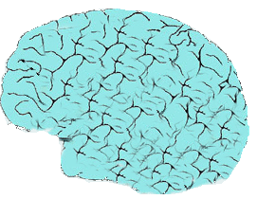
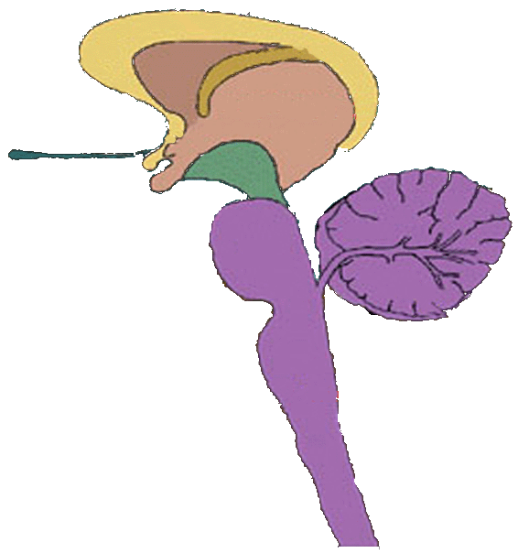

Slide 21
Un signe vital afin de savoir quand nou sommes plus sujets aux erreurs

Slide 22
Contraction ventriculaire prématurée dans notre irritabilité

Slide 23
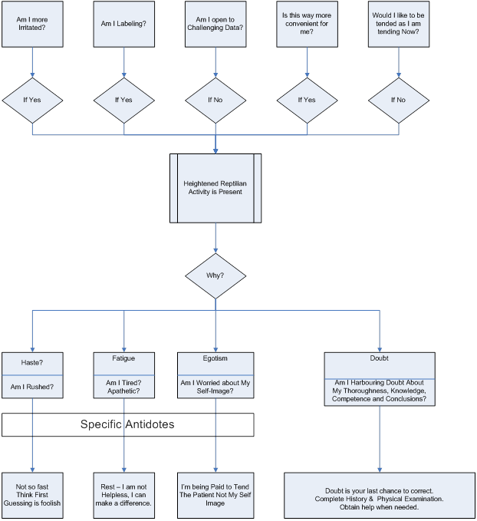

Slide 24
Le doute
A-t-il de la valeur? Est-ce indigne de l’homme?
“SI QUELQUE CHOSE N’A PAS L’AIR OU NE SEMBLE PAS BIEN, IL NE L’EST PROBABLEMENT PAS !” – Manuel CRM
Notes:
Autres disciplines et Osler chinois

Slide 25
Les lettres suivantes sont-elles au-dessus ou au-dessous, et pourquoi?
A EF
$−−−−−−−−−−−−−→$
BCD

Slide 26
La force du doute?
Premier officier: “Euh, où allons-nous…allons-nous à….”
Capitaine: “Nous allons droit à, euh, Tulua tout d’abord. OK?”
Quelques secondes plus tard, le capitaine identifie Tulua.
Capitaine: “Ceci n’a pas l’air juste sur la mienne. Je ne sais pas pourquoi.”

Slide 27
La force du doute?
“L’ingénieur demande au capitaine; `il n’est pas clair alors?’
Après avoir répété sa question le capitaine répond catégoriquement, `Oh, oui.’”

Slide 28
Fort doute près de la Californie

Slide 29
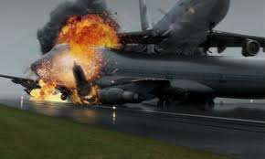
Faible doute à Tenerife

Slide 30
La force du doute …
Attachement au nouveau cerveau
Doute ∝ ---------------------------------------
Attachement au cerveau reptilien

Slide 31
Signes du doute

Slide 32
Pour plus de signes de doute
Voir documents distribués
Finalement….

Slide 33
Le doute peut être le seul panneau d’arrêt sur la route de l’erreur
Notes:
Le doute est souvent le dernier panneau sur la route de l’erreur

Slide 34
Attenion à la tâche à accomplir
“J’ai tellement de stress que lorsque la pagette sonne je me demande : quoi encore? “

Slide 35
Prenez une micro-vacance
Pourquoi?
Comment?

Slide 36
Pourquoi être attentif ?
Une étude IRM a démontré une importante augmentation de la densité de la matière grise dans l’hippocampe ---
conscience de soi,
compassion,
Et l’introspection.
(Dans la maladie d’Alzheimer, l’hippocampe est l’une des premières régions du cerveau à subir des dommages).

Slide 37
L’étude IRM a également démontré une diminution de la densité de la matière grise dans l’amygdale, qui est connue pour jouer un rôle important dans l’anxiété et le stress.
(Aucun changement dans le groupe de contrôle)

Slide 38
Prenez une micro-vacance
Comment?
Lors du passage d’un patient à l’autre…

Slide 39
Pratiquez l’attention de la tâche à accomplir
Pratiquez la vigilance de la tâche à accomplir,
À la maison
En conduisant…au travail
Au travail
et même lors du pelletage de la neige

Slide 40
ZEN ----- Soyez présent

Slide 41
Conduire – il y a des réglements

Slide 42
Lors de la conduite il y a des limites de vitesse

Slide 43
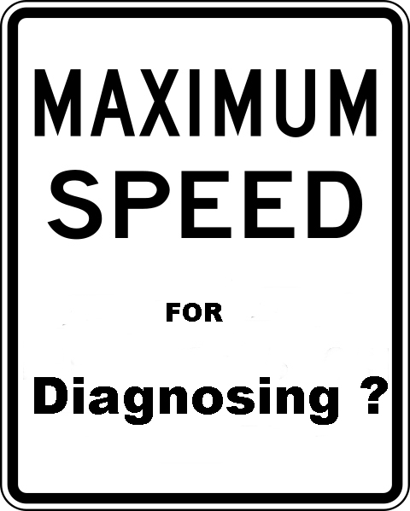

Slide 44
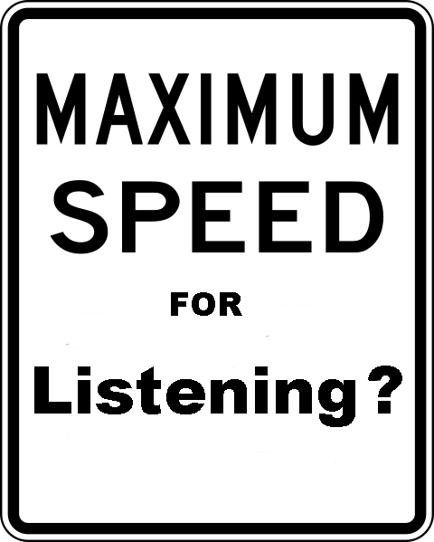

Slide 45
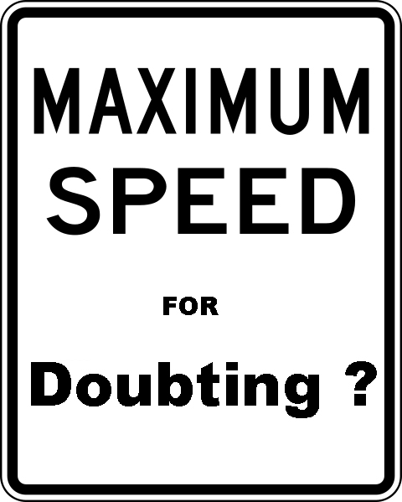

Slide 46
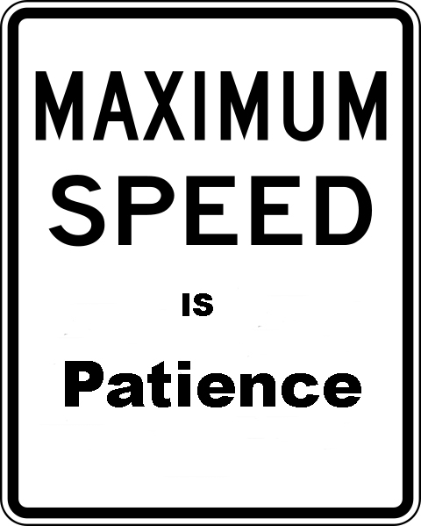

Slide 47
Avons-nous la liberté ?

Slide 48
Dr. Frankl
Notes:
A passé trois ans dans un laboratoire…

Slide 49
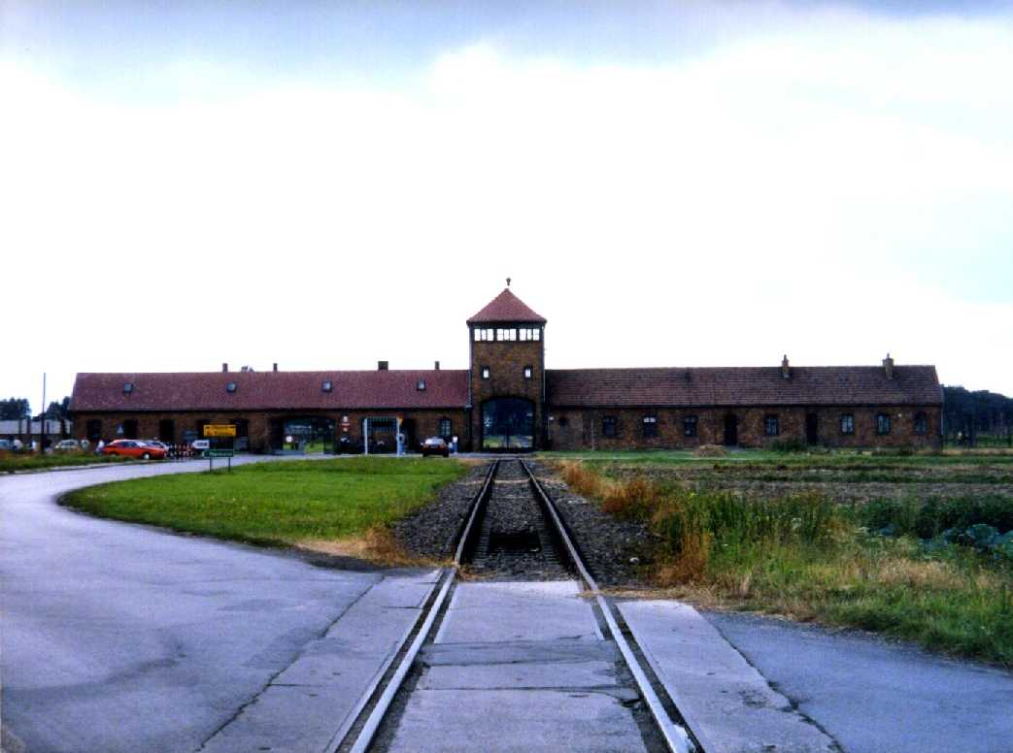
Notes:
Camps de la mort

Slide 50
Dr Viktor Frankl a conclu que..
Les prisonniers réagissent différemment aux même système
La seule chose que les ravisseurs ne pouvaient pas enlever était la liberté de répondre
Nous nous définissons par nos réponses quelles que soient les circonstances
Notes:
L’équie surveille l’attitude des autres – mais pour les médecins ou l’infirmière

Slide 51
Nous avons la liberté

Slide 53
ZEN ----- Soyez présent

Slide 56
Revenant à M. Weston
90/50 mm Hg
Pouls110/min
L’autopsie a démontré qu’il avait un volvulus
et aucun fluide dans la vessie.
Je partage ces idées car …

Slide 57
Merci
?
Évaluations et suggestions

